Slide 1
10. 스토어드 프로그램

Slide 2
스토어드 프로시저 개요와 사용법
스토어드 함수 개요와 사용법
커서 개요와 사용법
트리거 개요와 사용법

Slide 3
1 0 . 1 스토어드 프로시저
스토어드 프로시저의 개요
스토어드 프로시저(Stored Procedure)
저장 프로시저라고도 불림
MySQL에서 제공되는 프로그래밍 기능
쿼리문의 집합으로 어떠한 동작을 일괄 처리하기 위한 용도로 사용
쿼리 모듈화
필요할 때마다 호출만 하면 훨씬 편리하게 MySQL 운영
CALL 프로시저_이름( ) 한 줄로 해결되는 편리함

Slide 4
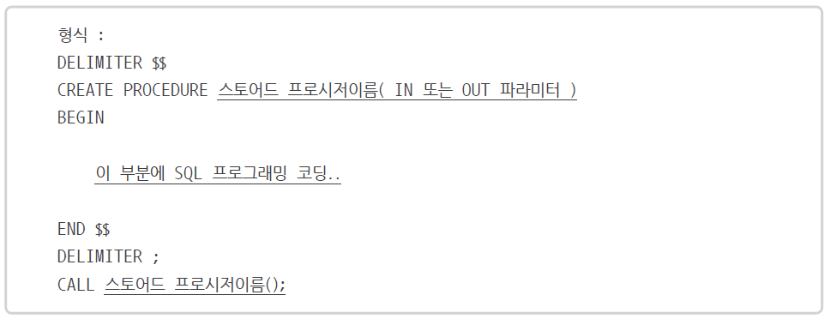
1 0 . 1 스토어드 프로시저
스토어드 프로시저의 개요
기본 형식

Slide 5
1 0 . 1 스토어드 프로시저
스토어드 프로시저의 개요
스토어드 프로시저의 수정과 삭제
수정 : ALTER PROCEDURE
삭제 : DROP PROCEDURE
매개 변수의 사용
입력 매개 변수를 지정하는 형식
IN 입력_매개 변수_이름 데이터_형식
입력 매개 변수가 있는 스토어드 프로시저 실행 방법
CALL 프로시저_이름(전달 값);
출력 매개 변수 지정 방법
OUT 출력_매개 변수_이름 데이터_형식
출력 매개 변수에 값 대입하기 위해 주로 SELECT… INTO문 사용

Slide 6
1 0 . 1 스토어드 프로시저
스토어드 프로시저의 특징
MySQL의 성능 향상
긴 쿼리가 아니라 짧은 프로시저 내용만 클라이언트에서 서버로 전송
네트워크 부하 줄임 → MySQL의 성능 향상
유지관리가 간편
응용 프로그램에서는 프로시저만 호출
데이터베이스 단에서 관련된 스토어드 프로시저의 내용 일관되게 수정/유지보수

Slide 7
1 0 . 1 스토어드 프로시저
스토어드 프로시저의 특징
모듈식 프로그래밍 가능
언제든지 실행 가능 + 편리한 관리
모듈식 프로그래밍 언어와 동일한 장점
보안 강화에 편리
스토어드 프로시저에만 접근 권한을 주어 DB가 안전해짐

Slide 8
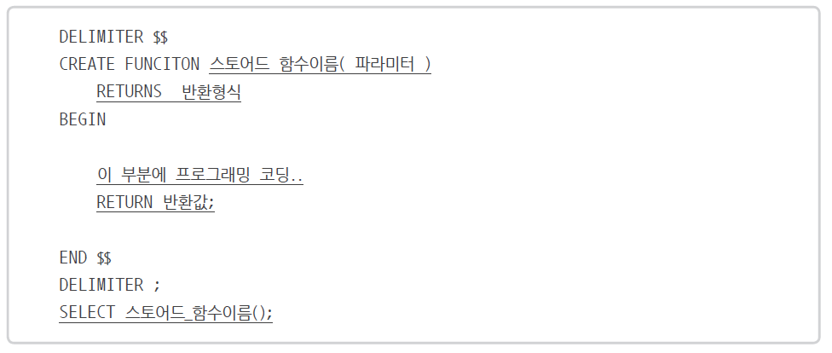
1 0 . 2 스토어드 함수
스토어드 함수 (Stored Function)
사용자가 직접 만들어서 사용하는 함수
스토어드 프로시저와 상당히 유사
형태와 사용 용도에 있어 차이 있음
스토어드 함수의 개요

Slide 9
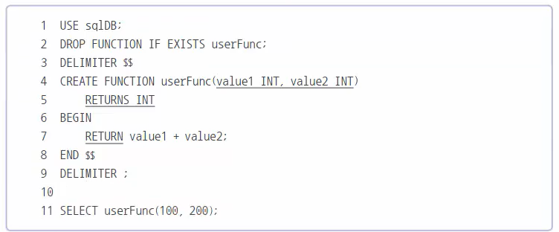
1 0 . 2 스토어드 함수
스토어드 함수 와 스토어드 프로시저의 차이점
스토어드 함수

Slide 10
1 0 . 2 스토어드 함수
스토어드 함수 와 스토어드 프로시저의 차이점
스토어드 프로시저
파라미터에 IN, OUT 등을 사용 가능
별도의 반환하는 구문이 없음
꼭 필요하다면 여러 개의 OUT파라미터 사용해서 값 반환 가능
CALL로 호출
안에 SELECT문 사용 가능
여러 SQL문이나 숫자 계산 등의 다양한 용도로 사용

Slide 11
1 0 . 4 트리거
트리거(Trigger)
트리거의 개요
사전적 의미로 ‘방아쇠’ - 방아쇠 당기면 ‘자동’으로 총알이 나가듯 실행
테이블에 DML문(Insert, Update, Delete 등) 이벤트가 발생될 때 작동
테이블에 부착되는 프로그램 코드
직접 실행 불가 - 테이블에 이벤트 일어나야 자동 실행
IN, OUT 매개 변수를 사용할 수 없음
MySQL은 View에 트리거 부착 불가!!!

Slide 12
1 0 . 4 트리거
트리거의 종류
AFTER 트리거
테이블에 INSERT, UPDATE, DELETE 등의 작업이 일어났을 때 작동
이름이 뜻하는 것처럼 해당 작업 후에 (After) 작동
BEFORE 트리거
BEFORE 트리거는 이벤트가 발생하기 전에 작동
INSERT, UPDATE, DELETE 세 가지 이벤트로 작동

Slide 13
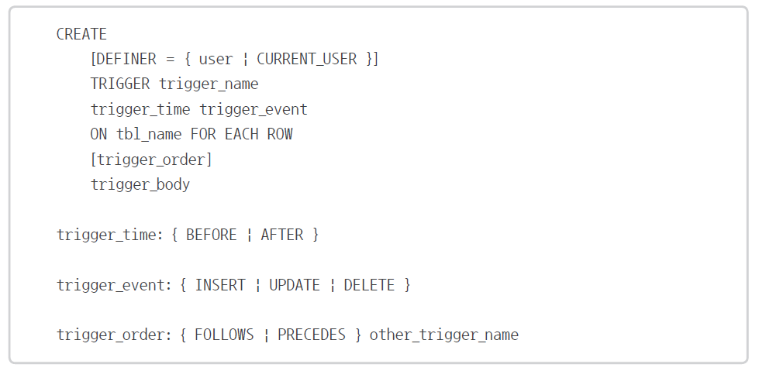
1 0 . 4 트리거
트리거의 사용
트리거 문법

